Slide 1

NOMENCLATURA DE COMPOSTOS ORGÂNICOS

Slide 2
ÍNDICE
OS GRUPOS FUNCIONAIS E AS FAMÍLIAS
DOS COMPOSTOS ORGÂNICOS
- Características dos grupos funcionais
e nomenclatura básica

Slide 3
CLASSIFICAÇÃO DOS COMPOSTOS ORGÂNICOS
Classificação baseada nos grupos funcionais
Três classes principais
  Hidrocarbonetos
  Compostos contendo oxigênio
  Compostos contendo nitrogênio

Slide 4
HIDROCARBONETOS
Alcanos: ligações símples, carbonos sp³
Cicloalcanos: carbonos formando um anel
Alcenos: ligação dupla, carbonos sp² Cicloalcenos: dupla ligação no anel
Alcinos: ligação tripla, carbonos sp Aromatico: apresenta um anel aromático

Slide 5
COMPOSTOS OXIGENADOS
Álcool: R-OH
Éter: R-O-R¹
Aldeído: RCHO
Cetona: RCOR¹

Slide 6
ÁCIDOS CARBOXÍLICOS E DERIVADOS
Ácido Carboxílico: RCOOH
Cloreto de Ácido: RCOCl
Éster: RCOOR¹
Amida: RCONH₂

Slide 7
COMPOSTOS NITROGENADOS
Aminas: RNH₂, RNHR¹, or R₃N
Amidas: RCONH₂, RCONHR¹, RCONR¹₂
Nitrila: RCN

Slide 8
NOMENCLATURA E GRUPO FUNCIONAL: ALCANOS
Todas as ligações C-C são saturadas (símples)
Fórmula geral: C_{n}H_{2n+2}
Alcanos podem apresentar ramificação

Slide 9
NOMENCLATURA ALCANOS: CADEIA PRINCIPAL
Ache a cadeia com o maior número de átomos de carbono.
Se houver duas possibilidades de cadeia principal com o mesmo número de átomos de carbono, escolha a que conter o maior número de ramificações.

Slide 10
NOMENCLATURA ALCANOS: NUMERAÇÃO
Comece a numeração o mais próximo da primeira ramificação.
Se os dois primeiros substituintes estão equidistantes, procure pela próxima ramificação.
1
3
4
5
2
6
7

Slide 11
NOMENCLATURA ALCANOS: NOME IUPAC
Coloque de ordem alfabética os substituintes.
Não considere os indicadores de quantidade (di, tri, etc).
3-etil, 2,6-dimetil

Slide 12
NOMENCLATURA ALCANOS: NOME IUPAC
Escreva o prefixo do nº de átomos de carbono da cadeia principal + terminação ano.
3-etil, 2,6-dimetil, heptano

Slide 13
NOMENCLATURA ALCANOS: CICLOALCANOS
Verifica-se o número de carbonos que formam o ciclo (este dará o nome do composto)
Ciclopentano
Ciclohexano

Slide 14
NOMENCLATURA ALCANOS: CICLOALCANOS
Numera-se os substituintes de modo a obterem a menor numeração possível e por prioridade alfabética

Slide 15
NOMENCLATURA ALCANOS: CICLOALCANOS
Nomeia-se os substituintes em ordem alfabética usando numeração
Escreva ciclo + prefixo nº átomos de C da cadeia principal + ano.
1-etil-3-metil-ciclohexano

Slide 16
NOMENCLATURA ALCANOS: RESUMO
Encontre a mais longa cadeia de carbono contínua
Numere os carbonos começando o mais próximo possível da primeira ramificação
Nomeie os grupos ligados aos átomos de carbono, usando a numeração como indicador de posição
Ordene os substituintes em ordem alfabética
Use di-, tri-, etc., para mais de 1 do mesmo substituinte

Slide 17
NOMENCLATURA E GRUPO FUNCIONAL: ALCENOS
Apresenta 1 ligação C-C insaturadas (dupla)
Fórmula geral: C_{n}H_{2n}

Slide 18
NOMENCLATURA ALCENOS: CADEIA PRINCIPAL
Encontre a mais longa cadeia de carbono contínua que contenha a dupla ligação

Slide 19
NOMENCLATURA ALCENOS: NUMERAÇÃO
Numere os carbonos da cadeia principal começando o mais próximo possível da dupla ligação.
1
2
3
4
5
6
7
8

Slide 20
NOMENCLATURA ALCENOS: NOME DO COMPOSTO
Nomeie os grupos ligados a cadeia principal, em ordem alfabética, usando a numeração como indicador de posição, incluindo a posição da ligação dupla. Troque a terminação ano do alcano por eno.
3-metil-4-propil-3-octeno

Slide 21
NOMENCLATURA ALCENOS: NOME DO COMPOSTO
1-buteno
3-n-etil-1-hepteno
2-metil-2-buteno

Slide 22
NOMENCLATURA ALCENOS: CICLOALCENOS
No caso de alcenos cíclicos, utiliza-se a numeração 1e 2, correspondente aos carbonos da ligação dupla, levando em consideração a proximidade dos substituintes seguintes
3-metilciclopenteno
2-sec-butil-1,3-ciclohexadieno

Slide 23
NOMENCLATURA E GRUPO FUNCIONAL: ALCINOS
Alcinos contém uma ligação tripla.
Fórmula é C_{n}H_{2n-2}
Dois elementos de insaturação para cada ligação tripla.

Slide 24
NOMENCLATURA ALCINOS: CADEIA PRINCIPAL
Encontre a mais longa cadeia de carbono contínua que contenha a ligação tripla

Slide 25
NOMENCLATURA ALCINOS: NUMERAÇÃO
Numere os carbonos da cadeia principal começando o mais próximo possível da tripla ligação.
8
1
6
7
2
3
4
5

Slide 26
NOMENCLATURA ALCINOS: NOME DO COMPOSTO
Nomeie os grupos ligados aos átomos de carbono, em ordem alfabética, usando a numeração como indicador de posição, incluindo a posição da ligação tripla. Troque a terminação eno do alceno por ino.
6-metil-3-nonino

Slide 27
NOMENCLATURA ALCINOS: NOME DO COMPOSTO
propino
5-bromo-2-pentino
2,6-dimetil-3-heptino

Slide 28
NOMENCLATURA E GRUPO FUNCIONAL: COMPOSTOS AROMÁTICOS
Compostos aromáticos contém um sistema cíclico insaturado.
Apresentam ligações pi conjugadas
Fórmula é C_{n}H_{n}

Slide 29
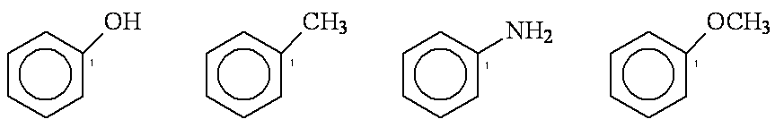
NOMENCLATURA COMPOSTOS AROMÁTICOS: CADEIA PRINCIPAL e NUMERAÇÃO
A cadeia principal consiste do próprio anel aromático
Carbono 1 é aquele ligado ao substituinte por prioridade alfabética ou grupo funcional

Slide 30
NOMENCLATURA COMP. AROMÁTICOS: 1 SUBSTITUINTE-NOME DO COMPOSTO
Escreve-se a ramificação + palavra benzeno
Hidróxi-
benzeno
Metil-
benzeno
Amino-
benzeno
Metóxi-
benzeno

Slide 31
NOMENCLATURA COMP. AROMÁTICOS: 2 SUBSTITUINTES-NOME DO COMPOSTO
Os prefixos orto-, meta-, e para- são comumente
usados para as posições 1,2-, 1,3-, e 1,4-respectiv.
Admite-se o nome usual ou ramificações por ordem
alfabética + benzeno
p-hidróxi-nitro-benzeno

Slide 32
NOMENCLATURA COMP. AROMÁTICOS: 3 SUBSTITUINTES OU MAIS-NOME DO COMPOSTO
Use a menor numeração possível. O carbono com o grupo funcional assume a posição 1 (nomenclatura usual) ou escolha por ordem alfabética
1-hidróxi-2,4,6-trinitro-benzeno

Slide 33
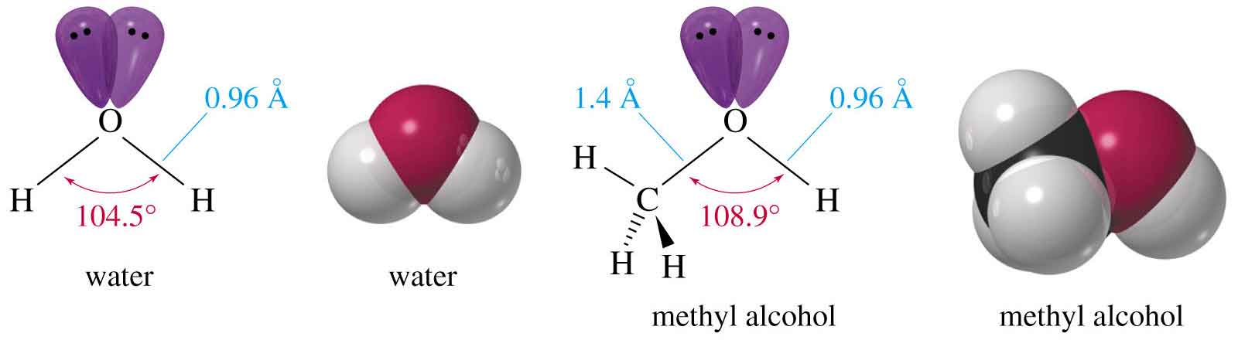
NOMENCLATURA E GRUPO FUNCIONAL: ÁLCOOIS
Hidroxila (OH) como grupo funcional
Oxigênio tem hibridização tipo sp³

Slide 34
NOMENCLATURA ÁLCOOIS: CLASSIFICAÇÃO
Primário: carbono com –OH é ligado a um carbono
Secundário: carbono com –OH é ligado a dois carbonos

Slide 35
NOMENCLATURA ÁLCOOIS: CLASSIFICAÇÃO
Terciário: carbono com –OH é ligado a três carbonos
Aromático (fenol): -OH é ligado a um anel benzênico

Slide 36
NOMENCLATURA ÁLCOOIS: CADEIA PRINCIPAL
Encontre a mais longa cadeia de carbono contínua que contenha o grupo –OH.

Slide 37
NOMENCLATURA ÁLCOOIS: NUMERAÇÃO
Numere os carbonos começando o mais próximo possível da função -OH

Slide 38
NOMENCLATURA ÁLCOOIS: NOME DO COMPOSTO
Nomeie os grupos ligados a cadeia principal, em ordem alfabética e usando a numeração como indicador de posição. Troque a terminação o do HC correspondente por ol.

Slide 39
NOMENCLATURA ÁLCOOIS: NOME DO COMPOSTO
2-metil-1-propanol
2-butanol
1
2-metil-2-propanol
3-bromo-3-metil-ciclohexanol

Slide 40
NOMENCLATURA ÁLCOOIS INSATURADOS: NOME DO COMPOSTO
Grupo hidroxila tem prioridade. Numere a cadeia mais próxima da hidroxila.
Use o nome do HC correspondente (alceno ou do alcino).
4-penten-2-ol

Slide 41
PRIORIDADE NA NOMENCLATURA
Ácidos
Ésteres
Aldeídos
Cetonas
Álcoois
Aminas
Alcenos
Alcinos
Alcanos
Éteres
Haletos

Slide 42
NOMENCLATURA E GRUPO FUNCIONAL: ÉTERES
Formula R-O-R onde R é alquila ou arila.
Simétrico ou não-simétrico
Exemplos:

Slide 43
NOMENCLATURA ÉTERES: CADEIA PRINCIPAL
Apresenta um átomo central (O)
Grupos ligados ao “O” são as ramificações

Slide 44
NOMENCLATURA ÉTERES: NOME DO COMPOSTO
Alquil-alquil éter ou éter alquil-alquílico
Ordene o nome por ordem alfabética
Simétricos: use dialquil ou somente alquil éter.
dietil éter ou
Éter dietílico
Metil t-butil éter ou
Éter metil-t-butílico

Slide 45
NOMENCLATURA E GRUPO FUNCIONAL: AMINAS

Slide 46
NOMENCLATURA AMINAS: CLASSIFICAÇÃO
Primária: Amina ligada a somente 1 grupo carbônico.
Secundária: Amina ligada a 2 grupos carbônicos.

Slide 47
NOMENCLATURA AMINAS: CLASSIFICAÇÃO
Terciária: Amina ligada a 3 grupos carbônicos
Aromatica (anilina): -NH₂ é ligado a um anel benzênico

Slide 48
NOMENCLATURA AMINAS: CADEIA PRINCIPAL
Apresenta um átomo central (N)
Grupos ligados ao “N” são as ramificações

Slide 49
NOMENCLATURA AMINAS: NOME DO COMPOSTO
Nomeie os grupos ligados ao átomo de nitrogênio
Ordene os substituintes em ordem alfabética
Acrescente no final a palavra amina.

Slide 50
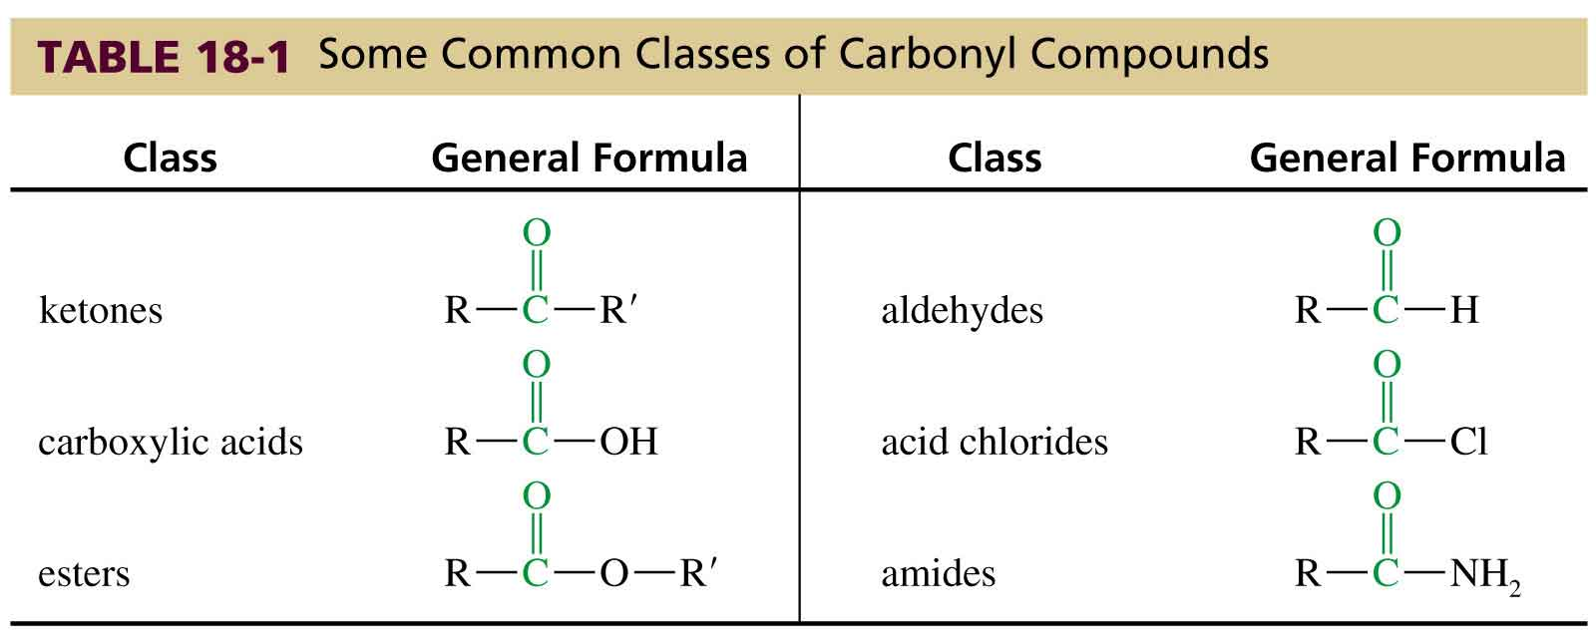
COMPOSTOS CARBONÍLICOS

Slide 51
NOMENCLATURA E GRUPO FUNCIONAL: CETONAS

Slide 52
NOMENCLATURA CETONAS: CADEIA PRINCIPAL
Escolha a maior cadeia que contenha a carbonila.

Slide 53
NOMENCLATURA CETONAS: NUMERAÇÃO
Carbono 1 aquele da extremidade da cadeia principal mais próximo do grupo carbonila (prioridade).
1
2
8
3
4

Slide 54
NOMENCLATURA CETONAS: NOME DO COMPOSTO
Nomeie os grupos ligados aos átomos de carbono, usando a numeração como indicador de posição
Troque a final o do hidrocarboneto correspondente por ona.
Ordene os substituintes em ordem alfabética

Slide 55
NOMENCLATURA CETONAS CÍCLICAS: NOME DO COMPOSTO
Para cetonas cíclicas, o carbono carbonílico tem
numeração 1

Slide 56
NOMENCLATURA CETONAS INSATURADAS: NOME DO COMPOSTO
Cetona tem prioridade na numeração.
Indicar posição da dupla e da cetona

Slide 57
NOMENCLATURA CETONAS: NOME DO COMPOSTO
3-metil-2-butanona
3-bromociclohexanona
4-hidróxi-3-metil-2-butanona

Slide 58
NOMENCLATURA E GRUPO FUNCIONAL: ALDEÍDOS

Slide 59
NOMENCLATURA ALDEÍDOS: CADEIA PRINCIPAL
Escolha a maior cadeia que contenha a carbonila do aldeído

Slide 60
NOMENCLATURA ALDEÍDOS: NUMERAÇÃO
Indique a posição da carbonila pela numeração 1 (prioridade).
1
2
3
7

Slide 61
NOMENCLATURA ALDEÍDOS: NOME DO COMPOSTO
Nomeie os grupos ligados aos átomos de carbono, usando a numeração como indicador de posição
Ordene os substituintes em ordem alfabética
Troque a final o do hidrocarboneto correspondente por al.
4-propil-heptanal

Slide 62
NOMENCLATURA ALDEÍDOS INSATURADOS: NOME DO COMPOSTO

Slide 63
NOMENCLATURA E GRUPO FUNCIONAL: ACIDO CARBOXÍLICO

Slide 64
NOMENCLATURA ÁCIDOS CARBOXÍLICOS: CADEIA PRINCIPAL
Escolha a maior cadeia que contenha a carboxila

Slide 65
NOMENCLATURA ÁCIDOS CARBOXÍLICOS: NUMERAÇÃO
Indique a posição da carboxila pela numeração 1 (prioridade)

Slide 66
NOMENCLATURA ÁCIDOS CARBOXÍLICOS: NOME DO COMPOSTO
Escreva a palavra ácido e em seguida, nomeie as ramificações, usando a numeração como indicador de posição.
Adicione ao final do nome do hidrocarboneto correspondente a terminação óico.
Ácido 3-etil-4-metil heptanóico

Slide 67
NOMENCLATURA ÁCIDOS CARBOXÍLICOS: AMINOÁCIDOS

Slide 68
NOMENCLATURA E GRUPO FUNCIONAL: ÉSTERES

Slide 69
NOMENCLATURA ÉSTERES: NUMERAÇÃO
O carbono 1 será aquele ligado em cada uma das cadeias, ligado ao oxigênio

Slide 70
NOMENCLATURA ÉSTERES: NOME DO COMPOSTO
Identifique os grupos ligados a carboxila e ao oxigênio da carboxila (-OR). Estes formarão os dois grupos de nomenclatura.
A cadeia ligada a carboxila (Nr. 1) recebe a terminação ato do hidrocarboneto correspondendente. O grupo ligado ao oxigênio é denominada de alquila.
Ordene os substituintes em ordem alfabética e numerados
3-isopropil-4-metil-heptanoato de etila

Slide 71
NOMENCLATURA E GRUPO FUNCIONAL: AMIDAS
Amida: Apresenta o Nitrogênio ligado carbono carbonílico.

Slide 72
NOMENCLATURA AMIDAS: CADEIA PRINCIPAL E NUMERAÇÃO
Cadeia principal aquela com maior nº de átomos de C que contém a carbonila.
Carbono nº 1 é o da carbonila

Slide 73
NOMENCLATURA AMIDAS: NOME DO COMPOSTO
Amida não-substituída: apresenta 2 átomos de H ligados ao N.
Substituintes em ordem alfabética com numeração. Nome do HC que forma a cadeia principal+terminação amida

Slide 74
NOMENCLATURA AMIDAS: NOME DO COMPOSTO
Amida monosubstituída: Apresenta o Nitrogênio ligado a 1 átomo de Hidrogênio e a 1 cadeia carbônica.
Verifica-se o nome do grupamento alquila ligado ao Nitrogênio. Adiciona-se a letra N, para indicar que o substituinte é no nitrogênio.
N-alquil-nomenclatura normal.*
* Substituintes em ordem
alfabética com numeração.
Nome do HC que forma a cadeia
principal+terminação amida

Slide 75
NOMENCLATURA AMIDAS: NOME DO COMPOSTO
Amida disubstituída: Apresenta o Nitrogênio ligado a 2 grupamentos carbônicos.
Verifica-se os nomes dos grupamentos alquilas ligados ao Nitrogênio. Adiciona-se duas letras N, para indicar que os substituintes são no nitrogênio.
N,N-alquil-alquil (ordem alfabética)-nomenclatura normal.*
* Substituintes em ordem
alfabética com numeração.
Nome do HC que forma a cadeia
principal+terminação amida

